Slide 1
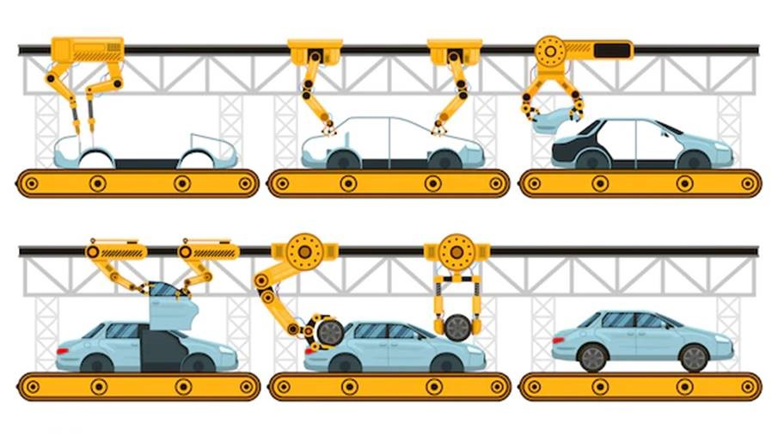
Instructies en gebruik HLD Fabriek V4
Henk-Jan Visser
IO&R Hosting

Slide 2
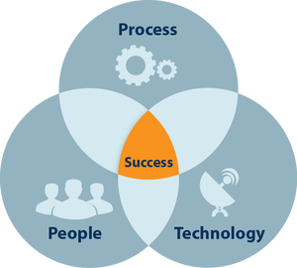
Agenda
Doel van de HLD Fabriek
Wat is een High Level Design (HLD) en waarom is dit voor UWV belangrijk?
Waarvoor wordt het HLD gebruikt?
HLD is onderdeel van de beheerdocumentatie
Wanneer moet een HLD opgesteld worden of aangepast?
Wat moet ik aanpassen in het UWV Requirements Document?
Werkwijze HLD Fabriek
Sprintactiviteiten

Slide 3
Samenvatting
Waarom willen we dit?
Het HLD is nodig om alle infra-aanpassingen bij DXC goed door te voeren en documentatie als “single point of truth” voor doorontwikkeling altijd up-to date te hebben.
Wat is er voor nodig om het HLD aan te passen?
Een ingevuld UWV Requirements document (bij bestaande applicaties) en een SAD, PSA en/of IA-T (bij nieuwe aanvragen).
Wie leveren deze info aan?
Architecten en beheerders vanuit de IV-onderdelen.
Waar leveren zij dit aan?
Voor nieuwe aanvragen > SLM, voor wijzigingen op bestaande omgevingen > CM.

Slide 4

Doel HLD Fabriek
Het doel van de HLD Fabriek is de doorlooptijd voor het maken van een HLD aanzienlijk te verkorten. Begin 2022 was de doorlooptijd van een Non Standard Service Request (NSSR) voor het opleveren van een HLD 15 tot, in het slechtste geval, 25 weken (105 tot 175 kalenderdagen).
Vanaf 1 april 2022 is de HLD Fabriek gestart en heeft 22 HLD’s opgeleverd. De doorlooptijd is bekort tot gemiddeld 5 weken (37 dagen).
De gemiddelde kosten zijn afgenomen van 15-20k tot € 8k. Een besparing van minimaal €154k

Slide 5

Werkwijze HLD Fabriek
HLD Fabriek

Slide 6
KPI Doorlooptijd - inclusief wachten op aanvrager
Sum of Duration in kalenderdagen | Fases
HLD naam | triage - refinement sessie | HLD maken | review en rework | Totaal tot aan TDA
Automatisering van de ketenmonitoring KOA-WW -> ESB | 12 | 15 | 16 | 43
Bestelaanvraag: 6010151696 - A & P omgeving voor BSC platform tbv applicatie Medewerkersportaal | 3 | 6 | 9 | 18
E-Afspraak - infra-aanpassing t.b.v. capaciteitsuitbreiding | 1 | 42 | 13 | 56
GD nieuwe applicatie: Detentie Applicatie Uitkeren (DAU) | 8 | 2 | 6 | 16
gebruik GRC tooling door directie handhaving | 11 | 22 | 14 | 47
Gegevensvoorziening ICTS - 6010161848 Realisatie Voorziening Stuurinformatie ICT services | 1 | 13 | 10 | 24
Gescheiden rijbanen SI | 31 | 31 | 1 | 64
GOH - Groot onderhoud DLA 30058642_6010163213 | 13 | 5 | 6 | 24
HLD en project Herontwerp Failissementen | 3 | 1 | 17 | 21
MQ BAW realisatie | 29 | 28 | 7 | 63
Nieuwe instance Limesurvey | 1 | 56 | 14 | 70
Partner CV applicatie | 6 | 7 | 19 | 32
SCOPE naar DXC | 1 | 15 | 20 | 37
Tijdelijke Werkplek Data Analyse (UCRA-DAP vervanging) bij DXC | 5 | 14 | 18 | 37
Toevoegen WGR_UWV_PORTAAL aan E-Werkgever | 4 | 1 | 1 | 6
Uitbreiding DSM-DXC met acceptatieserver | 31 | 24 | 4 | 59
Upgrade BizzDesign bij DXC | 5 | 13 | 2 | 20
Roadmap KUS (DS-ROU) | 9 | 47 | 1 | 57
Extra accept omgeving VTS-TRC | 1 |  |  | 1
Nieuwe instance Peoplesoft tvv BAS | 9 |  |  | 9
Project Helios | 1 | 12 | 19 | 32
WGR portaal voorbereiden KIA landingzone | 12 | 5 | 3 | 20
Totaal tot aan TDA | 196 | 360 | 200 | 755
 | 196 | 360 | 200 | 745
gemiddeld kalenderdagen | 8,91 | 18,00 | 10,00 | 37,25
weken | 1,3 | 2,6 | 1,4 | 5,3
E-Afspraak: Gewacht op antwoorden van business van 21 juli tot 29 augustus (40 kalenderdagen).
GRC Tooling: 20 kalenderdagen gewacht op antwoord na vragen in refinement
Gescheiden rijbanen SI: Business was pas na 31 dagen vanaf de triage meeting beschikbaar voor de refinement sessie. Na de refinement nog 27 dagen gewacht op antwoord van openstaande vragen
MQ BAW realisatie: 29 dagen gewacht tot refinement wegens vakantie architect, daarna nog 20 dagen gewacht op antwoorden
Nieuwe instance Limesurvey: 53 kalenderdagen gewacht op antwoord na vragen in refinement, met name veroorzaakt door stakeholder wisselingen en vakantie aan de UWV kant
Uitbreiding DSM-DXC met acceptatieserver: 23 dagen gewacht totdat er een business architect beschikbaar was. HLD is volledig omgegooid om de correcte huidige situatie weer te geven
Roadmap KUS (DS-ROU): additionele refinement, verandering van scope. 40 dagen gewacht op business
NB: Met ingang van november is de HLD Fabriek ook changes gaan behandelen met impact op infrastructuur en waarvoor het HLD aangepast dient te worden. Deze zijn nog een onderdeel van deze eerste (versie van de) KPI rapportage.

Slide 7
Wat is een HLD en waarom is dit voor UWV belangrijk?
Bij elk werkend stuk software hoort een werkende hosting infrastructuur die voldoet aan de UWV Referentie- en Doelarchitectuur en IT-Richtlijnen.
Om een passende hosting infrastructuur te realiseren is het noodzakelijk dat de Functionele en Non-Functionele Requirements (FR & NFR’s) van een applicatie vastgesteld worden. Deze requirements worden in een UWV Requirements document vastgelegd door de beheerders en architecten van de applicatie, de vertegenwoordigers van de applicatie eigenaar. De applicatie eigenaar is de eigenaar van het UWV Requirements document.
Het UWV Requirements document is vervolgens input voor de hosting leverancier om een adequate hosting infrastructuur te ontwerpen. Dit infrastructuur ontwerp wordt vastgelegd in het High Level Design (HLD). Het HLD vormt de basis voor de realisatie van de hosting omgeving van de applicatie. Denk hierbij aan de benodigde servers, firewall toegangen, koppelingen met andere applicaties etc.
Het HLD wordt gevalideerd door het UWV Technical Design Autority (TDA). Bij positieve validatie geeft het TDA een bouwvergunning af, dit is de start van de realisatiefase.

Slide 8
Waarvoor wordt het High Level Design gebruikt?
Het DXC High Level Design (HLD) wordt gebruikt om:
De hosting infrastructuur voor een applicatie te ontwerpen;.
De hosting infrastructuur voor een applicatie te valideren tegen de gestelde UWV Referentie- en Doelarchitectuur en IT-Richtlijnen door de UWV Technical Design Autority (TDA);
De implementatie te kunnen plannen en uitvoeren na verlenen van de bouwvergunning door het TDA;
De offerte voor projectrealisatie te kunnen opstellen;
De inrichting van het Technisch Applicatie Beheer (TAB) te ondersteunen en de monitoring van de technische applicatiebeschikbaarheid in te richten;
Als ‘single source of truth’, dat als basis geldt voor het kunnen (door)ontwikkelen van de applicatie.
Het HLD heeft een nauwe relatie met de UWV referentiearchitectuur, het generieke HLD Verwerkings Infrastructuur (HLD-VI), de Architectuur Building Blocks (ABB), de Solution Building Blocks (SBB) en het Software Architectuur Document (SAD).
Om HLD’s te maken gebruiken we ABB's en SBB's als basis voor de hosting infrastructuur oplossing;
Architectuur Building Blocks (ABB), onderhouden door UWV, zijn opgebouwd uit een verzameling oplossingsbouwstenen (SBB's), ontworpen om samen te werken met andere bouwstenen (integraties);
Solution Building Blocks (SBB's), onderhouden door DXC, zijn de componenten die ingezet worden om de datacenterhostingservice te implementeren;
SBB’s en hun Lifecycle status zijn te vinden op DWU: Technology Roadmap

Slide 9
HLD is onderdeel van de technische beheer documentatie
Het HLD is onderdeel van de technische beheerdocumentatie van elke applicatie. De actuele versies hiervan zijn te vinden op het Joined Collaboration Platform (JCP) in de Delivery bibliotheek. Hierin staat een separate bibliotheek “Applications (Restr.)”. In deze bibliotheek staat weer per applicatie een map met de beheerdocumentatie van die applicatie:
Het UWV Requirements document (zodra gecreëerd voor die applicatie);
Het Hosting High Level Design (HLD);
Het Technical Maintenance Manual (TMM);
De Software Vinkenlijst (SVL);
Connectivity Sheet of Connectiviteitsoverzicht.
Locatie van deze Delivery Bibliotheek: Delivery - Applications (Restr.) - All Documents (sharepoint.com) Let op: hiervoor moeten specifieke toegangsrechten voor aangevraagd worden via jcp@uwv.nl!!

Slide 10
Wanneer moet een HLD opgesteld worden of aangepast?
Wanneer een nieuwe applicatie gehost moet worden door de hosting leverancier.;
Wanneer een wijziging in een applicatie impact heeft op de bestaande hosting infrastructuur (bijvoorbeeld als er een server toegevoegd moet worden, als nieuwe koppelingen met andere applicaties toegevoegd worden, als er firewall aanpassingen nodig zijn, etc.).
Wanneer er sprake is van een minor wijziging die geen impact heeft op de infrastructuur kan het nog steeds nodig zijn het UWV Requirements document aan te passen en vervolgens het HLD te actualiseren. Denk hierbij aan een nieuwe externe koppeling die reeds gebruikt maakt van bestaande poorten. De aanpassing van het HLD is dan niet blokkerend voor de uitvoering van een release, maar dient zsm plaats te vinden en zorgt ervoor dat bij een volgende major wijziging de documentatie, als “single point of truth”, up to date is.

Slide 11
Wat moet ik aanpassen in het requirements document?
In het UWV Requirements document zijn een schrijfwijzer en voorbeelden van de diverse requirements toegevoegd. Het template UWV Requirements document is te vinden op het Joint Collaboration Platform (JCP) via de link
https://dxcportalgbr.sharepoint.com/sites/UWVJCP/Delivery/Infrastructure/Forms/AllItems.aspx in de map “00_Instructies en Templates - HLD en Requirements management“.
Breng wijzigingen in het UWV Requirements document (in MS Word) altijd aan met de functie “Wijzigingen bijhouden” ingeschakeld! Let ook op het aanpassen van de versie van het document. Ook hierover zijn instructies in de template opgenomen.
Wanneer een Project Start Architectuur (PSA) of Software Architecture Document (SAD) beschikbaar zijn is het raadzaam deze samen met het Requirements document mee te sturen om sneller de aard en omvang van de gewenste wijziging vast te kunnen stellen. Lever deze documenten, afhankelijk van de omvang van het project of wijziging, aan bij de ICTS Service Level Manager of Change Manager voor de betreffende divisie.

Slide 12
Werkwijze HLD Fabriek
In ons verbeterproject “High Level Design voor Dummies” hebben we ons ingespannen om het template document “UWV REQ template” beter bruikbaar te maken, zodat we vanuit UWV op een betere manier de hosting requirements kunnen aangeven aan DXC. Hierbij wordt gebruik gemaakt van duidelijke instructies en bestaande architectuur richtlijnen.
Er zijn twee soorten HLD processen waarbij de validatie door het UWV Technical Design Authority (TDA) wordt uitgevoerd:
Het aanmaken van een volledig nieuw HLD, versie 0.1 voor nieuw te hosten applicaties. → Volg de instructies op dia 14.
Het aanpassen van een bestaand HLD versie x.3 voor bestaande applicaties die reeds bij DXC geïmplementeerd zijn waar wijzigingen en/of release op uitgevoerd worden en waarbij impact op de hosting omgeving voorzien wordt. → Volg de instructies op dia 15.

Slide 13
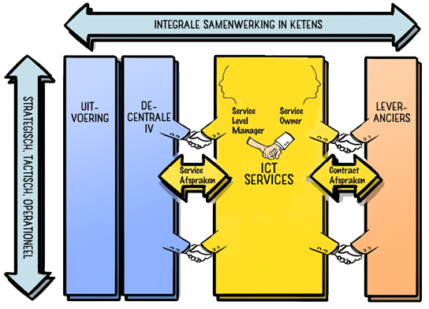
Werkwijze HLD Fabriek
De werkwijze van de HLD Fabriek is gebaseerd op samenwerking tussen verschillende disciplines binnen ICT Services en Decentrale IV.
De werkwijze beoogd verbinding te creëren in in de keten van:
Decentrale IV, ICTS en DXC Architectuur
SLM
IO&R Hosting
Change Management
UWV en DXC Security
DXC TAB

Slide 14
Nieuwe applicatie – instructies voor HLD creatie
Nieuwe applicatie?
Geen applicatie naam/configuratie item (CI) in Confipedia https://samenwerken.sharepoint.uwv.nl/sites/ict/pm/config/basl%20html/index.html
Download laatste versie van REQ Doc. template
Download hier: https://dxcportalgbr.sharepoint.com/sites/UWVJCP/Delivery/Infrastructure/Forms/AllItems.aspx --> MAP 00_Instructies en Templates - HLD en Requirements management
Creëer eerste versie van REQ Doc 0.x
Geen HLD
Vraag CI naam aan bij Configuratiebeheer
Volg de instructies en richtlijnen in het UWV REQ Doc template
UWV dient hoofdstuk 1 t/m 4 in te vullen
Vergeet niet de appendix “version control” in te vullen!
Referentie:
Configuratiebeheer
https://samenwerken.sharepoint.uwv.nl/sites/ict/pm/config/default.aspx

Slide 15
Bestaande applicatie – instructies voor HLD aanpassingen
Bestaande applicatie?
Controleer applicatie/CI-naam in Confipedia https://samenwerken.sharepoint.uwv.nl/sites/ict/pm/config/basl%20html/index.html
Download laatste versie van REQ Doc. template
Creëer een nieuwe versie REQ Doc. X.x
Download de laatste, actuele HLD versie X.x, of gebruik laatste UWV Req document versie X.x https://dxcportalgbr.sharepoint.com/sites/UWVJCP/Delivery/Apps/Forms/AllItems.aspx?viewpath=%2Fsites%2FUWVJCP%2FDelivery%2FApps%2FForms%2FAllItems%2Easpx
Update het UWV REQ document met hoofdstuk 1 t/m 4 uit laatste HLD
Pas hoofdstuk 1 t/m 4 aan met gewenste applicatieve wijzigingen
Controleer belangrijke info, zoals laatste BIV classificatie, SLA per omgeving etc.
Vergeet niet de appendix “version control” in te vullen
Download hier: https://dxcportalgbr.sharepoint.com/sites/UWVJCP/Delivery/Infrastructure/Forms/AllItems.aspx --> MAP 00_Instructies en Templates - HLD en Requirements management
Referentie:

Slide 16
Sprint activiteiten:

Slide 17

Feedback of vragen?
stuur een mail naar:
ict.ior_applicatiehosting@uwv.nl

